Slide 1
.
STATUS V JAVNEM INTERESU NA PODROČJU TURIZMA
2.2.2024, Ljubljana
Karmen Burger

Slide 2
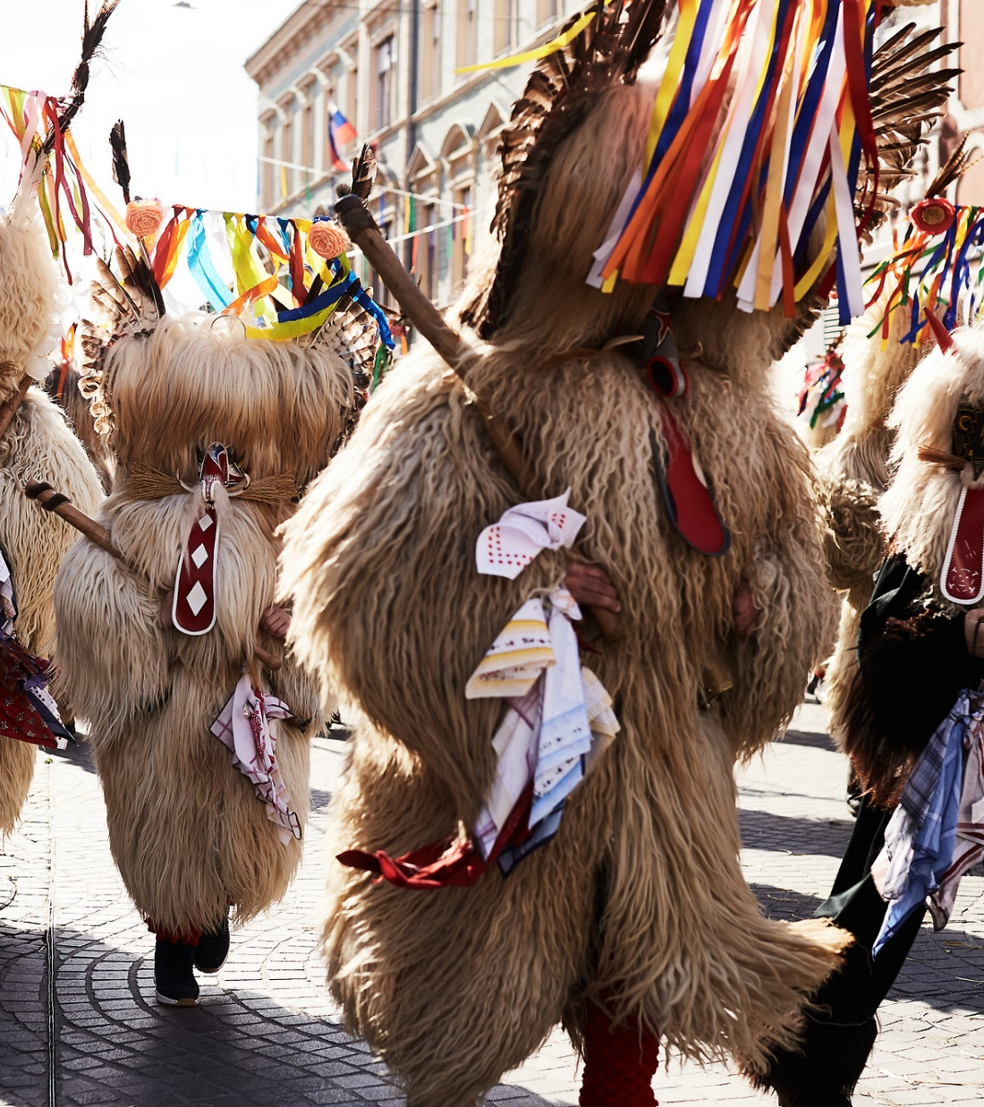
ZAKONSKA PODLAGA
Zakonu o nevladnih organizacijah (ZNOrg) (2018)
Zakon o nevladnih organizacijah (ZNOrg) (pisrs.si)
Ta zakon opredeljuje nevladno organizacijo, določa pogoje za podelitev statusa nevladne organizacije v javnem interesu, pravice in obveznosti teh nevladnih organizacij ter ureja evidenco organizacij s statusom nevladne organizacije v javnem interesu.
Zakonu o spodbujanju razvoja turizma (ZSRT-1) http://www.pisrs.si/Pis.web/pregledPredpisa?id=ZAKO6452

Slide 3
.
POGOJI 9. člen ZSRT-1
(status pravne osebe v javnem interesu, pogoji za pridobitev statusa)
(1) Pravnim osebam, ki delujejo na področju spodbujanja razvoja turizma in katerih namen ustanovitve in delovanje presegata interese članov, lahko minister, pristojen za turizem, podeli status pravne osebe, ki deluje v javnem interesu na področju spodbujanja razvoja turizma (v nadaljnjem besedilu: status pravne osebe v javnem interesu).
(2) Pravna oseba mora za pridobitev statusa pravne osebe v javnem interesu izpolnjevati naslednje pogoje:
- njeni člani niso pravne osebe javnega prava,
- spodbujanje razvoja turizma ima opredeljeno v svojem ustanovitvenem aktu,
- deluje najmanj dve leti pred vložitvijo vloge za pridobitev statusa,
- sredstva je zadnji dve leti pred vložitvijo vloge za podelitev statusa pretežno uporabljala za opravljanje dejavnosti v javnem interesu na področju spodbujanja razvoja turizma,
- izdelan ima najmanj dveletni program prihodnjega delovanja, ki vsebuje redno izvajanje dejavnosti v javnem interesu na področju spodbujanja razvoja turizma,
- lahko izkaže pomembnejše dosežke svojega delovanja pri spodbujanju razvoja turizma v zadnjih dveh letih pred vložitvijo vloge za podelitev statusa pravne osebe v javnem interesu,
- ji ni bila pravnomočno izrečena sankcija globe za hujši davčni prekršek ali prekršek, katerega narava je posebno huda, in ni bila pravnomočno obsojena zaradi kaznivega dejanja,
- ni v stečajnem postopku ali postopku likvidacije.
(3) Prispevanje k spodbujanju razvoja turizma pomeni zlasti:
- ozaveščanje prebivalstva o pomenu turizma,
- ozaveščanje in izobraževanje mladih za turizem,
- skrb za pozitiven odnos javnosti do turistov in turizma,
- skrb za ohranjanje naravne in kulturne dediščine ter urejanje turistom prijaznega okolja, skladno z varstvenimi cilji in režimi varovanega oziroma zavarovanega območja,
- izvajanje promocijske in informativne dejavnosti na področju turizma,
- organiziranje, usklajevanje in izvajanje prireditev, ki pripomorejo k spodbujanju razvoja turizma, ali
- izvajanje drugih aktivnosti, ki pripomorejo k spodbujanju razvoja turizma.

Slide 4
NAČRTOVANJE, ORGANIZIRANJE IN IZVAJANJE SPODBUJANJA RAZVOJA TURIZMA NA RAVNI TURISTIČNEGA OBMOČJA
13. člen
(načrtovanje, organiziranje in izvajanje spodbujanja razvoja turizma)
Načrtovanje, organiziranje in izvajanje spodbujanja razvoja turizma na ravni turističnega območja je v pristojnosti občin.
15. člen
(dejavnosti in storitve, katerih opravljanje na ravni turističnega območja je v javnem interesu)
(1) Dejavnosti in storitve, katerih opravljanje na ravni turističnega območja je v javnem interesu, so:
1. informacijska turistična dejavnost, ki vključuje:
- informiranje turistov, vključno s turisti s posebnimi potrebami,
- zbiranje podatkov za potrebe informiranja obiskovalcev,
- ugotavljanje mnenj obiskovalcev o kakovosti turistične ponudbe,
- sprejemanje in posredovanje predlogov in pritožb obiskovalcev v zvezi s turistično ponudbo pristojnim organom,
- urejanje in vzdrževanje turistične signalizacije,
2. spodbujanje razvoja celovitih turističnih proizvodov turističnega območja,
3. trženje celovite turistične ponudbe na ravni turističnega območja,
4. promocija turizma v digitalnem okolju,
5. varovanje nepremičnih spomenikov lokalnega in državnega pomena,
6. razvoj in vzdrževanje turistične infrastrukture,
7. razvoj in vzdrževanje javnih površin, namenjenih turistom (vzdrževanje in urejanje parkov, zelenic, cvetličnih nasadov, planinskih ter tematskih poti in podobno),
8. urejanje in vključevanje zavarovanih naravnih območij v turistično ponudbo, ob upoštevanju aktov o zavarovanju ter v skladu z razvojnimi usmeritvami in varstvenimi režimi v zavarovanih območjih,
9. organizacija in izvajanje prireditev,
10. ozaveščanje in spodbujanje lokalnega prebivalstva glede pozitivnega odnosa do turistov in turizma,
11. druge storitve, ki se na turističnem območju brezplačno zagotavljajo turistom.
(2) Pri izvajanju dejavnosti in storitev iz prvega odstavka je treba upoštevati javni interes varstva narave ter usmeritve in varstvene cilje s področja varstva narave.

Slide 5
POSTOPEK
Vloga na Ministrstvo za gospodarski razvoj in tehnologijo z dokumentacijo
Lahko se hkrati zaprosi za podelitev obeh statusov
Oba statusa se podelita za nedoločen čas in odvzameta, če organizacije pogojev ne izpolnjuje več
Vpis v evidenco
Obveznost poročanja
https://www.gov.si/zbirke/storitve/delovanje-pravnih-oseb-v-javnem-interesu-na-podrocju-spodbujanja-razvoja-turizma/

Slide 6
VLOGA - DOKUMENTI
K vlogi morate priložiti vsa potrebna dokazila, ki dokazujejo izpolnjevanje pogojev:
1. IZJAVE (Organizacija, ki želi biti nevladna organizacija, mora izpolnjevati vse naslednje pogoje):
da člani, če gre za člansko organizacijo, niso pravne osebe javnega prava;
da je organizacija pravna oseba zasebnega prava s sedežem v Republiki Sloveniji;
da so organizacijo ustanovile izključno domače ali tuje fizične ali pravne osebe zasebnega prava in je ni ustanovila politična stranka;
da je organizacija nepridobitna, neprofitna in neodvisna;
da ima dejavnost, ki je v javnem interesu, opredeljeno v ustanovitvenem aktu (predložitev kopije veljavnega ustanovitvenega akta);
da organizaciji ni bila pravnomočno izrečena sankcija globe za hujši davčni prekršek ali prekršek, katerega narava je posebno huda, in ali je bila pravnomočno obsojena zaradi kaznivega dejanja;
da nad organizacijo ni začet stečajni postopek ali postopek likvidacije;
2. POROČILA:
finančno poročilo (ne bilanco stanje), iz katerega je razvidno, da ste sredstva zadnji dve leti pred vložitvijo vloge za podelitev statusa pretežno uporabljali za opravljanje dejavnosti v javnem interesu na področju spodbujanja razvoja turizma;
poročilo o delu, iz katerega so razvidni programi, projekti ali druge aktivnosti z navedbo pomembnejših dosežkov, ki ste jih izvajali v javnem interesu na področju spodbujanja razvoja turizma v zadnjih dveh letih pred vložitvijo vloge za podelitev statusa.
najmanj dveletni sprejeti program prihodnjega delovanja, ki vsebuje redno izvajanje dejavnosti v javnem interesu na področju spodbujanja razvoja turizma;

Slide 7
PREDNOSTI
ki jih ima društvo/zveza, če ima status da deluje v javnem interesu:
pri javnih razpisih za pridobivanje sredstev iz državnega proračuna, se v merilih za izbor prejemnikov sredstev upošteva tudi status nevladne organizacije (društva) v javnem interesu, pri čemer upoštevanje takšnega statusa ne sme biti manjše od petih odstotkov in ne presegati 20 odstotkov skupne vrednosti meril; na tak način se lahko uredi to merilo tudi v javnih razpisih občin (16. člen Zakona o nevladnih organizacijah (ZNOrg)),
donacije iz 1 % dohodnine (142. člen Zakona o dohodnini (Zdoh-2)
ima pravico do brezplačne pravne pomoči v sporih v zvezi z opravljanjem dejavnosti v javnem interesu oziroma z namenom, zaradi katerega so ustanovljene (10. člen Zakona o brezplačni pravni pomoči (ZBPP));
je oproščena plačila upravnih taks (24. člen Zakona o upravnih taksah (ZUT));
država ali občina ji lahko da v brezplačno uporabo svoje nepremično premoženje (poslovni prostori in podobno) za opravljanje dejavnosti, za katero so ustanovljene (68. člen Zakona o stvarnem premoženju države in samoupravnih lokalnih skupnosti (ZSPDSLS-1)). Pri tem velja, da mora nevladna organizacija, ki dobi takšne prostore, prevzeti obveznosti plačila obratovalnih stroškov, stroškov rednega vzdrževanja, nadomestilo za stavbno zemljišče, stroške zavarovanj in druge morebitne dogovorjene stroške;
država ali občina ji lahko odda v odplačni najem svoje nepremično premoženje (poslovni prostori in podobno) za opravljanje tistih dejavnosti, za katere jim je podeljen status, neposredno na podlagi sklenjene pogodbe in torej brez javnega razpisa (65. člen Zakona o stvarnem premoženju države in samoupravnih lokalnih skupnosti (ZSPDSLS-1)).
zanjo veljajo višje kvote dovoljenih ur občasnega ali začasnega dela upokojencev (27.c člen Zakona o urejanju trga dela (ZUTD));
ne potrebuje posebne licence za organizacijo potovanj, izletov oziroma drugih turističnih paketov ter povezanih potovalnih aranžmajev, ki so ponujeni ali izvedeni občasno na nepridobitni podlagi samo za zaključene skupine potnikov in se javno ne oglašujejo, tudi če višina vplačanih zneskov za njihovo izvedbo presega 15.000 eurov (27.člen Zakona o spodbujanju razvoja turizma (ZSRT-1));

Slide 8
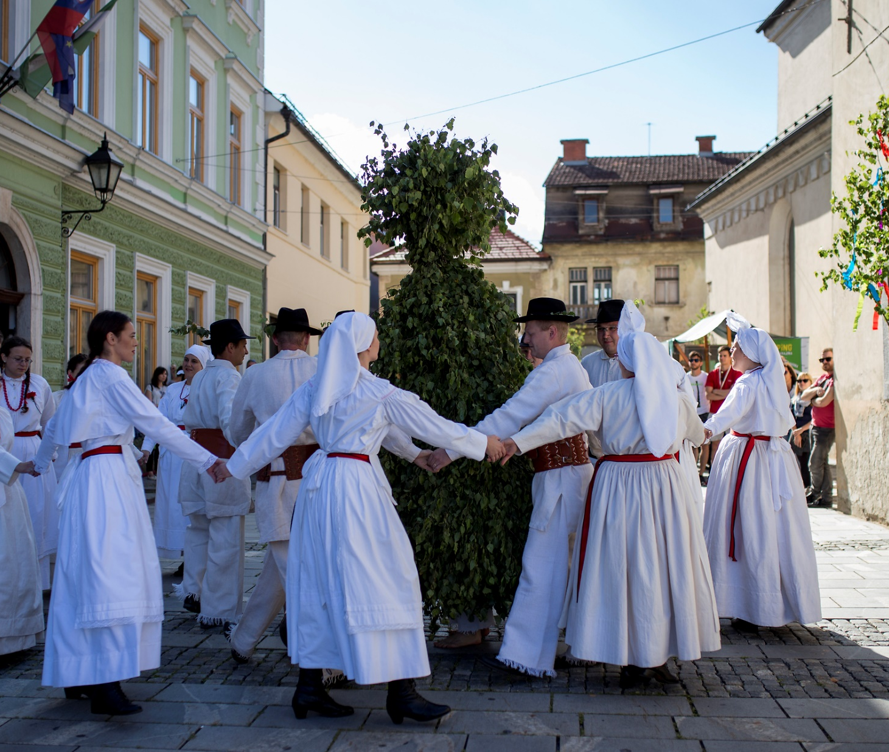
OBVEZNOSTI
ki jih ima društvo/zveza s statusom v javnem interesu na področju turizma:
društvo mora vsako drugo leto (od pridobitve statusa) do 31. marca ministrstvu -MGTŠju, ki je podelilo status v javnem interesu na področju turizma, predložiti:
poročilo o delu, iz katerega so razvidni programi, projekti ali druge aktivnosti z navedbo pomembnejših dosežkov, ki jih je društvo izvajalo v javnem interesu na področju, kjer deluje v javnem interesu, za pretekli dve koledarski leti, z dokazili o aktivnostih in pomembnejših dosežkih, in poročilo o porabi sredstev za izvajanje aktivnosti v javnem interesu;
program bodočega delovanja društva za najmanj dve koledarski leti.
Če društvo te obveznosti ne izpolni niti v roku 30 dni po opozorilu ministrstva, se mu status odvzame.

